Slide 1
第8章 单片机接口技术
8.1 单片机的系统总线
8.2 简单并行I/O口扩展
8.3 可编程并行I/O口扩展
8.4 D/A转换与DAC0832应用
8.5 A/D转换与ADC0809应用
8.6 开关量功率驱动接口技术
8.6.1 开关量功率驱动接口
8.6.2 开关量功率驱动接口应用举例

Slide 2
第8章 单片机接口技术
1、三态门和OC门驱动电路
（1）TTL三态门缓冲器
74LS244、74LS245等门电路芯片具有TTL三态门缓冲器,其高电平输出电流为15mA，低电平输入电流为24mA，均大于单片机I/O口，一般可用于光耦隔离器、LED数码块等小电流负载的驱动。

Slide 3
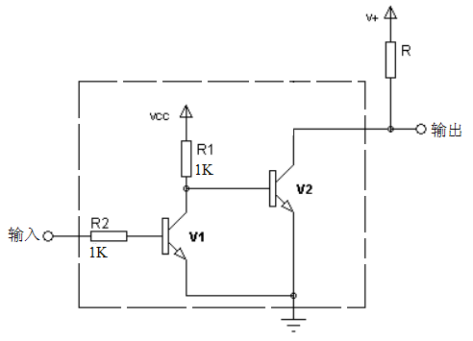
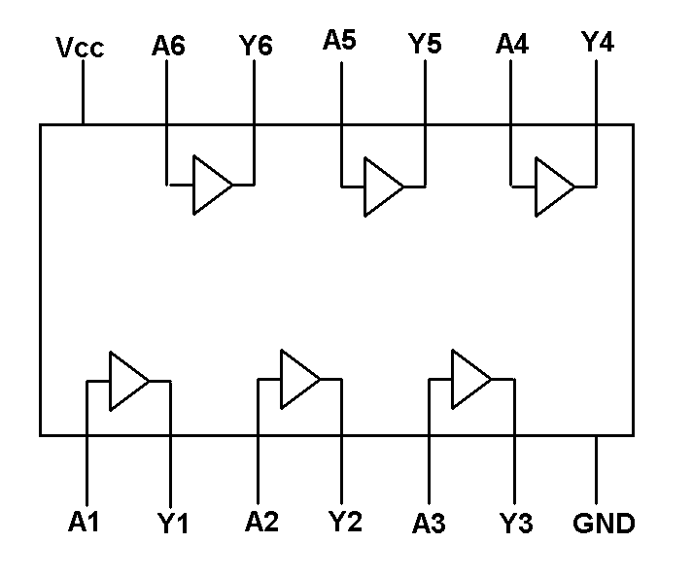
第8章 单片机接口技术
（2）集电极开路门（OC门）
OC门驱动电路的输出级是1个集电极开路的晶体管，所以又称为开集输出。
a) b)
图8.36 OC门驱动电路

Slide 4
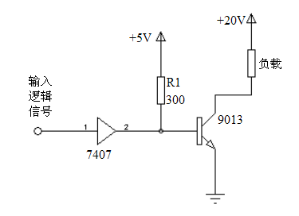
第8章 单片机接口技术
2、小功率晶体管驱动电路
OC门的驱动电流在几十毫安量级，如果被驱动设备所需驱动电流要求在几十到几百毫安时，可以通过小功率晶体管电路驱动。三极管具有放大、饱和和截止3种工作状态，在开关量驱动应用中，一般控制三极管工作在饱和区或截止状态，尽量减小饱和到截止的过渡时间。

Slide 5
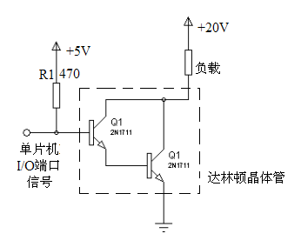
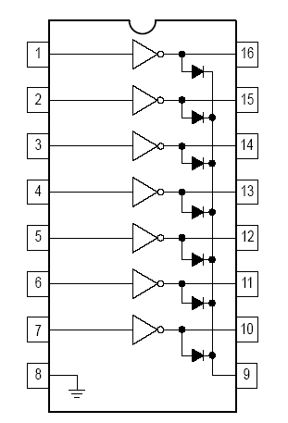
第8章 单片机接口技术
3、达林顿驱动芯片
对于晶体管开关电路，输出电流是输入电流乘以晶体管的增益，因此，在应用中，为保证足够大的输出电流必须采用增大输入驱动电流的办法。
达林顿管内部由两个晶体管构成达林顿复合管，具有输入电流小，输入阻抗高、增益高、输出功率大、电路保护措施完善等特点。

Slide 6
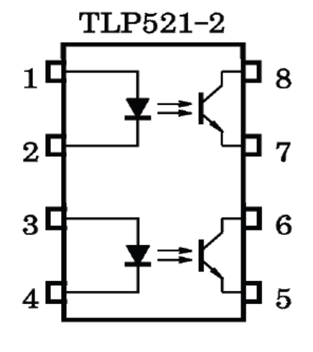
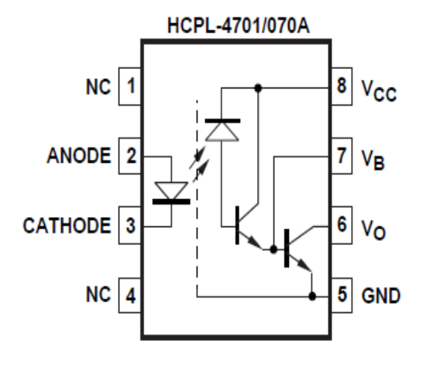
第8章 单片机接口技术
4、光电隔离驱动器件
在开关量输出通道中，为防止现场强电磁干扰或工频电压通过输出通道反窜到测控系统，一般都采用通道隔离技术。实现通道隔离的常用器件是光电耦合器，即由1个发光二极管与1个光敏三极管或光敏晶闸管光敏组成的电-光-电转换器件。发光二极管中通过一定电流时会发出光信号，被光敏器件接收后可使其导通。而当该电流撤掉后，发光二极管熄灭，光敏器件截止，从而达到信号传递和通道隔离的目的。

Slide 7
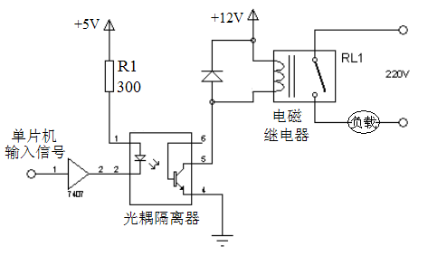
第8章 单片机接口技术
5、电磁继电器
电磁继电器是较为常用的开关量输出方式。与晶体管相比，继电器的输入端与输出端有较强隔离作用。输入部分通过直流控制，输出部分可以接交流大功率设备，达到通过弱电信号控制高压、交直流大功率设备的目的。

Slide 8
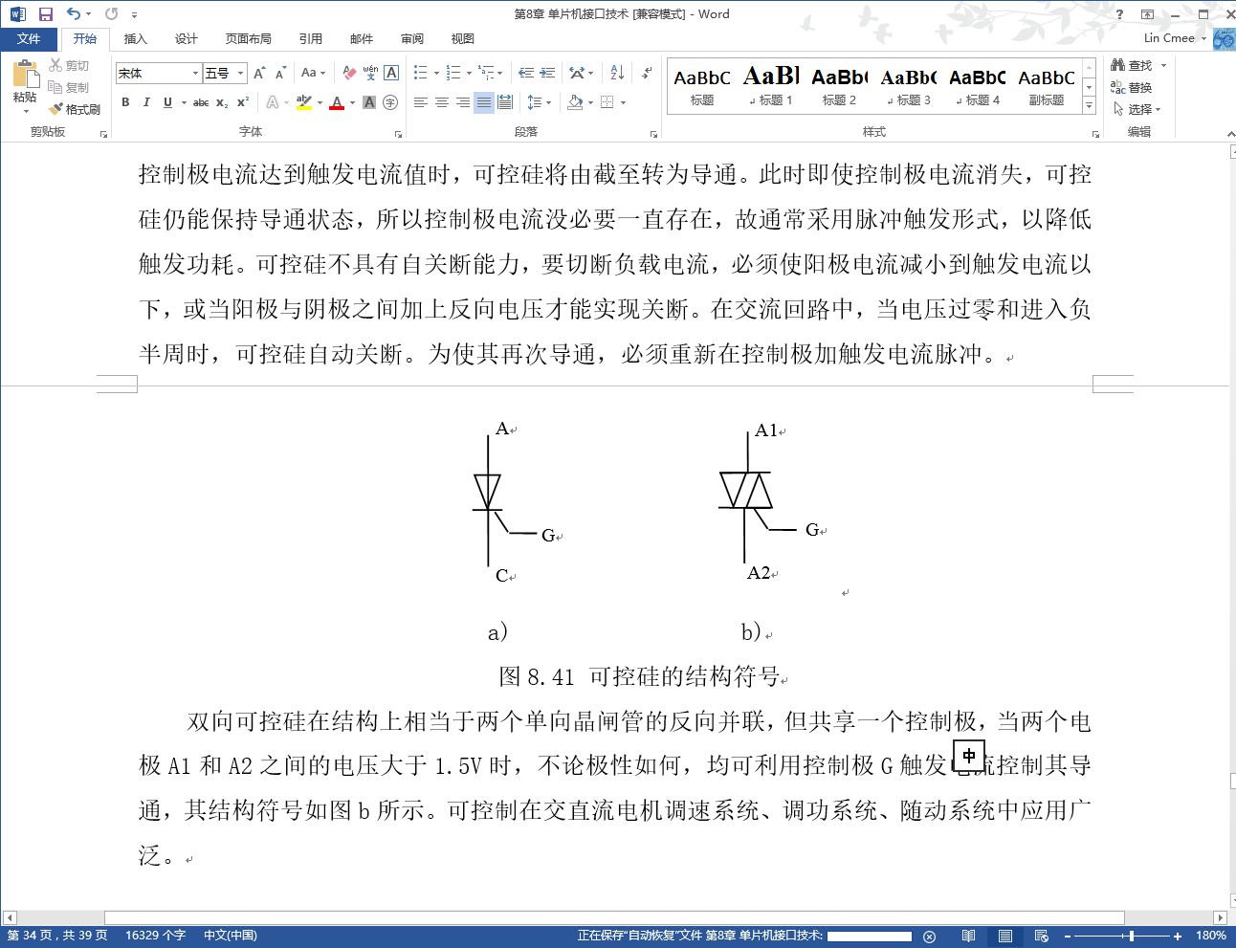
第8章 单片机接口技术
6、可控硅驱动器件
可控硅(SCR——Silicon Controlled Rectifier)又称晶闸管，是一种大功率的半导体器件，具有用小功率控制大功率、开关无触点等特点。
单向可控硅，当阳极与阴极、控制极与阴极之间都为正向电压时，只要控制极电流达到触发电流值时，可控硅将由截至转为导通。此时即使控制极电流消失，可控硅仍能保持导通状态，所以控制极电流没必要一直存在，故通常采用脉冲触发形式，以降低触发功耗。

Slide 9
第8章 单片机接口技术
双向可控硅，在结构上相当于两个单向晶闸管的反向并联，但共享一个控制极，当两个电极A1和A2之间的电压大于1.5V时，不论极性如何，均可利用控制极G触发电流控制其导通。
可控制在交直流电机调速系统、调功系统、随动系统中应用广泛。

Slide 10
第8章 单片机接口技术
8.1 单片机的系统总线
8.2 简单并行I/O口扩展
8.3 可编程并行I/O口扩展
8.4 D/A转换与DAC0832应用
8.5 A/D转换与ADC0809应用
8.6 开关量功率驱动接口技术
8.6.1 开关量功率驱动接口
8.6.2 开关量功率驱动接口应用举例

Slide 11
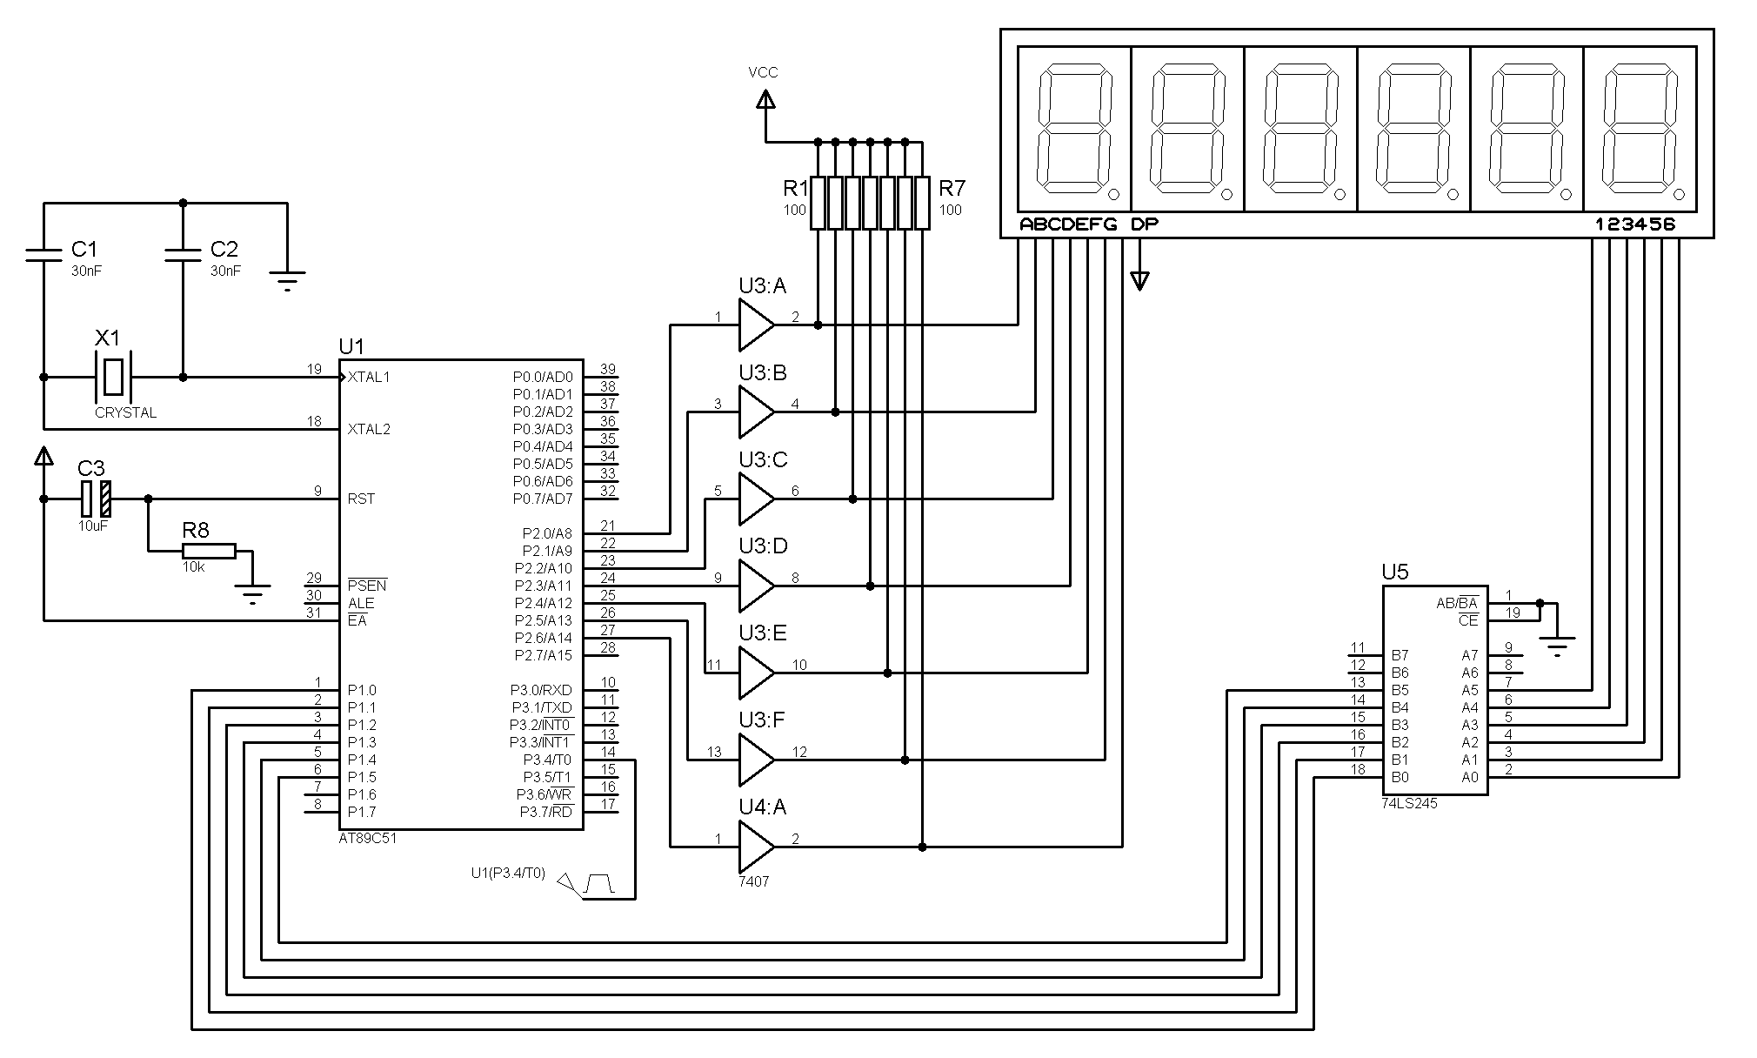
第8章 单片机接口技术
实例9 编程实现下图所示的6位脉冲计数器功能，将由T0引脚传入的脉冲信号以十进制数形式显示出来。显示电路采用TTL和OC门功率驱动接口，脉冲信号由虚拟信号发生器提供。

Slide 12
第8章 单片机接口技术
【解】电路分析：
图中采用三态门缓冲器74LS245和OC门7407作为数码管的驱动电路。其中，74LS245用于位码驱动，7407用于段码的驱动。7407需要外接上拉电阻，输出低电平时的吸电流能力为30～40mA，可以满足一般数码管的段码功率要求。

Slide 13
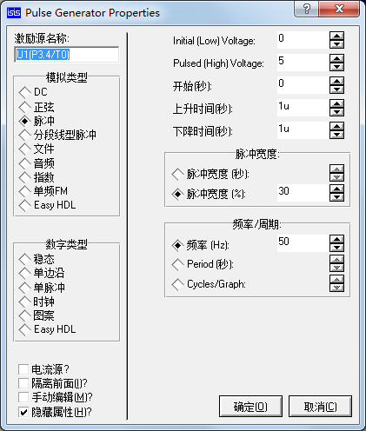
第8章 单片机接口技术
脉冲信号选择频率50Hz（占空比30%），电压幅值5V的方波，设置窗口如图8.43所示。

Slide 14
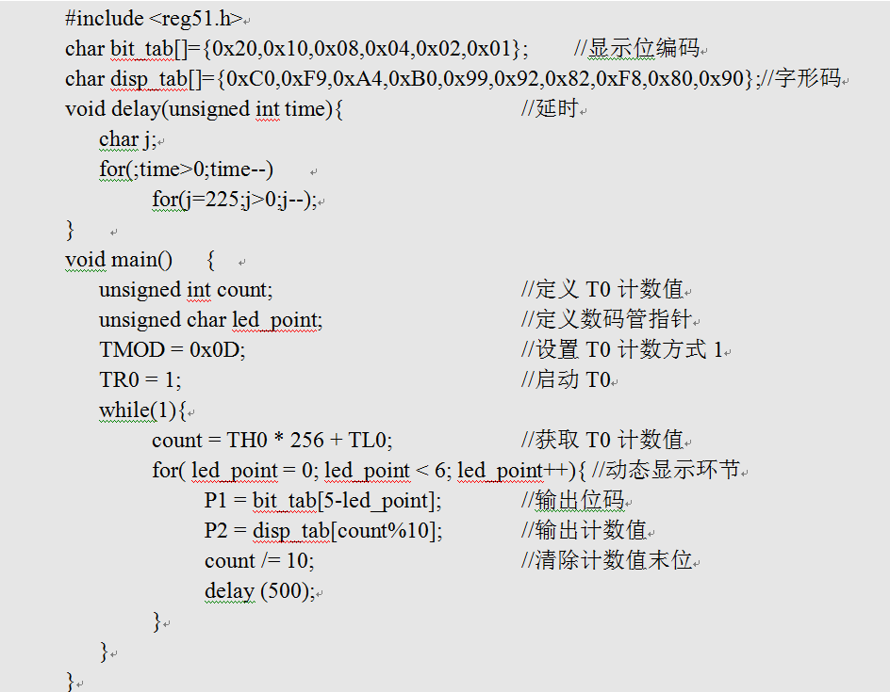
第8章 单片机接口技术

Slide 15
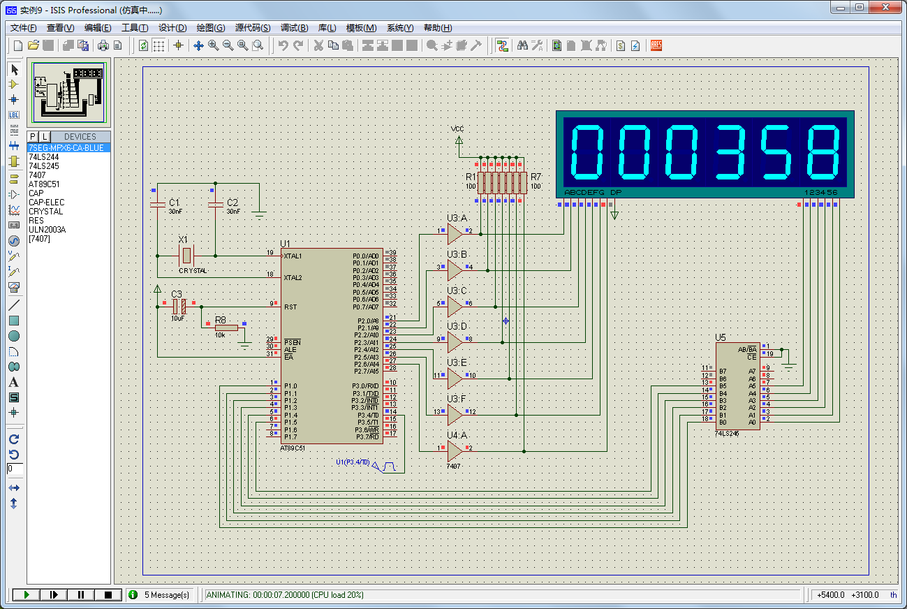
第8章 单片机接口技术
实例9程序运行效果图

Slide 16
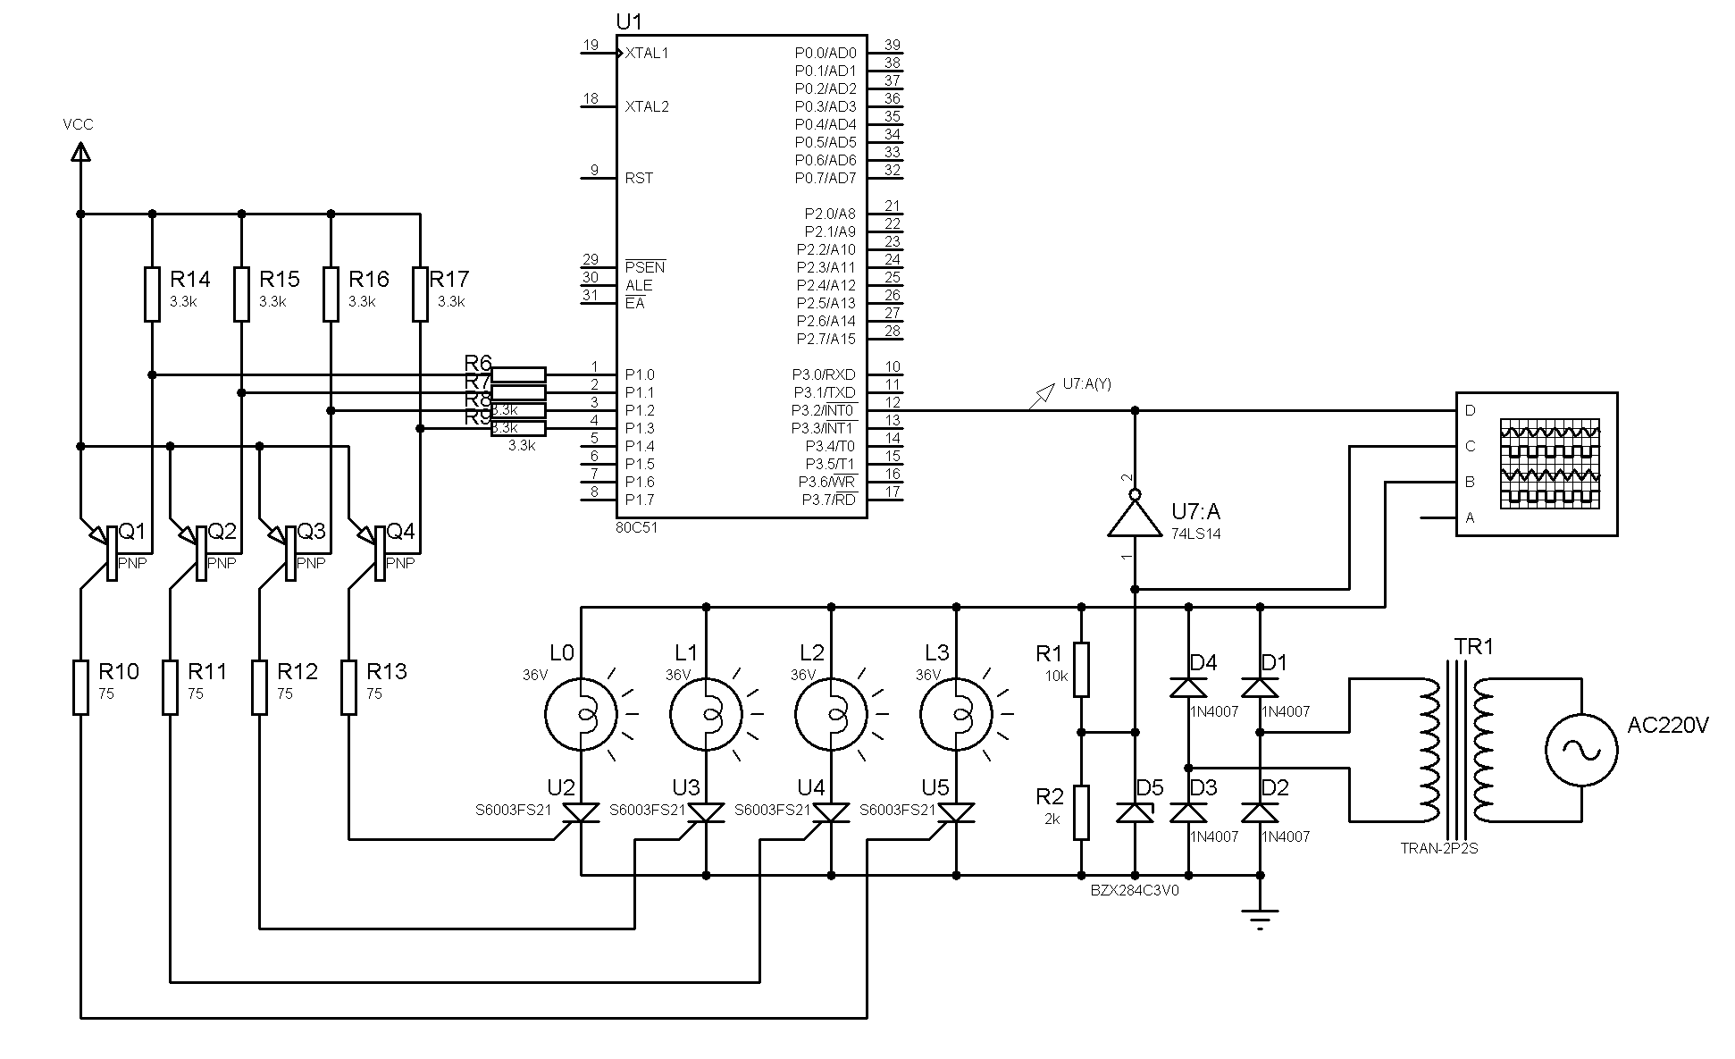
第8章 单片机接口技术
实例10 下图是单向可控硅灯光控制电路,负载为4个白炽灯。试在电路分析的基础上进行编程，实现4个白炽灯均在电压过零时刻由左向右循环点亮的功能。

Slide 17
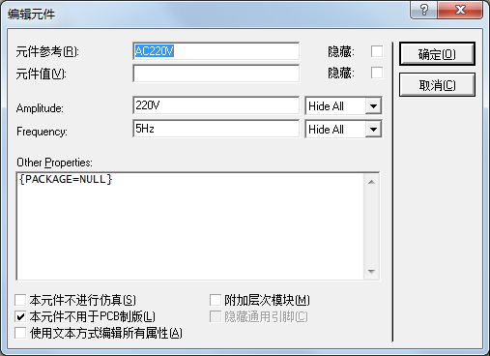
第8章 单片机接口技术
图中R1和R2的取值需保证R2上的分压处于D5和74LS14的工作电压范围内，以形成过零方波脉冲；R6～R8与R14～R17的取值需保证Q1～Q4工作在晶体管开关状态，以提供足够的触发电流。
白炽灯的闪烁效果受交流电压频率的影响很大，高于5Hz后便无法肉眼识别，为此本例将电源频率设置为5Hz。
属性设置窗口

Slide 18
第8章 单片机接口技术
编程分析:
在中断函数中，对P1.0～P1.4口进行循环控制，先使可控硅过零触发导通（输出0值，白炽灯亮），导通后延时20微秒便切断可控硅控制极电流（输出1值，白炽灯继续亮），直到脉动直流电压降至0V后，可控硅自行关断，白炽灯灭。

Slide 19
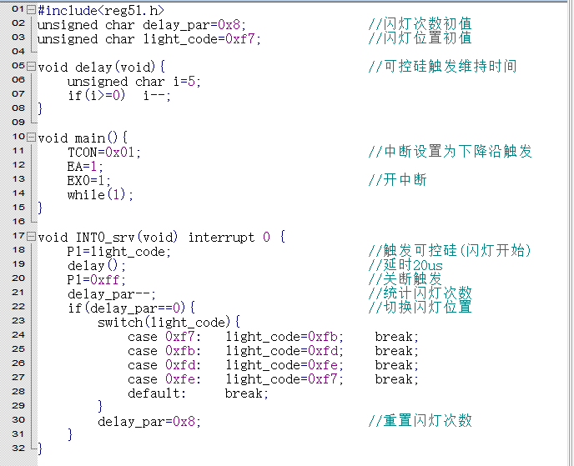
第8章 单片机接口技术
实例10完整程序

Slide 20
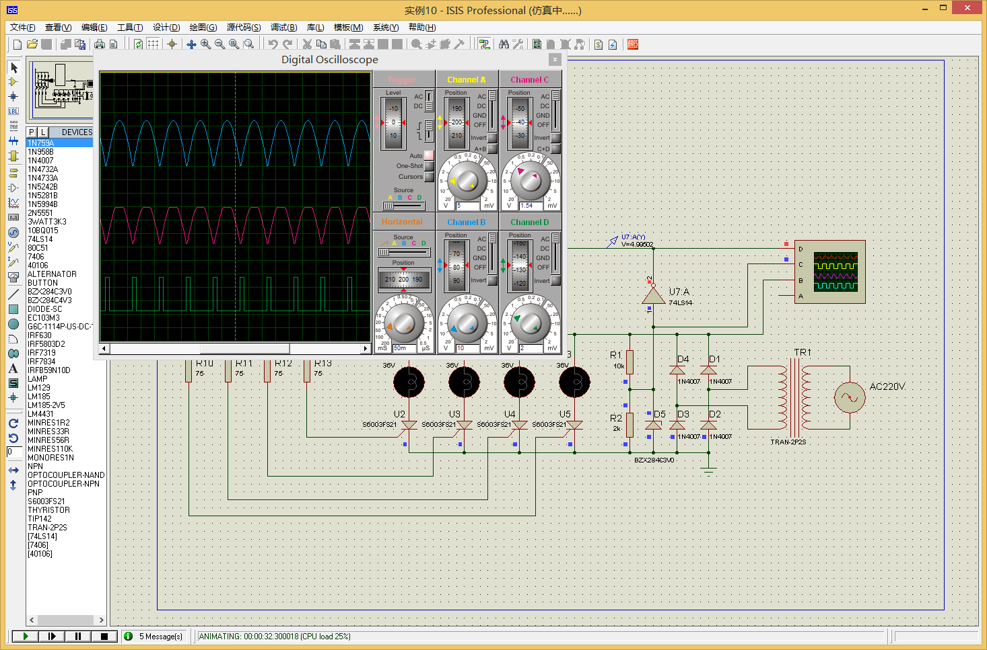
第8章 单片机接口技术
示波器由上至下的3条波形依次为：全波整流电压、稳压管输出电压、施密特触发器输出电压。

Slide 21
本章小结
第8章 单片机接口技术
总线是一组传送信息的公共通道，包括地址总线、数据总线、控制总线，其特点是结构简单、形式规范、易于扩展。
P0口具有分时输出地址和数据的功能，需要在P0口外加一个地址锁存器，将地址信息的低八位锁存输出。常用地址锁存芯片为74LS373。
总线方式外设占用片外RAM的地址空间，由 P2口输出高8位地址 ， P0口输出低8位地址。访问总线方式外设地址的三种方法是：MOVX指令、宏定义和指针变量。
DA转换的工作原理是利用电子开关使T型电阻网络产生与输入数字量成正比的电流I01，再利用外接反相运算放大器转换成电压Vout。 DAC0832是具有直通、单缓冲和双缓冲三种工作方式的8位电流型DA转换器。
ADC0809是采用逐次逼近式原理的8位AD转换器，其内置有8路模拟量切换开关，输出具有三态锁存功能。

